Slide 1
第九章 通信与同步

Slide 2
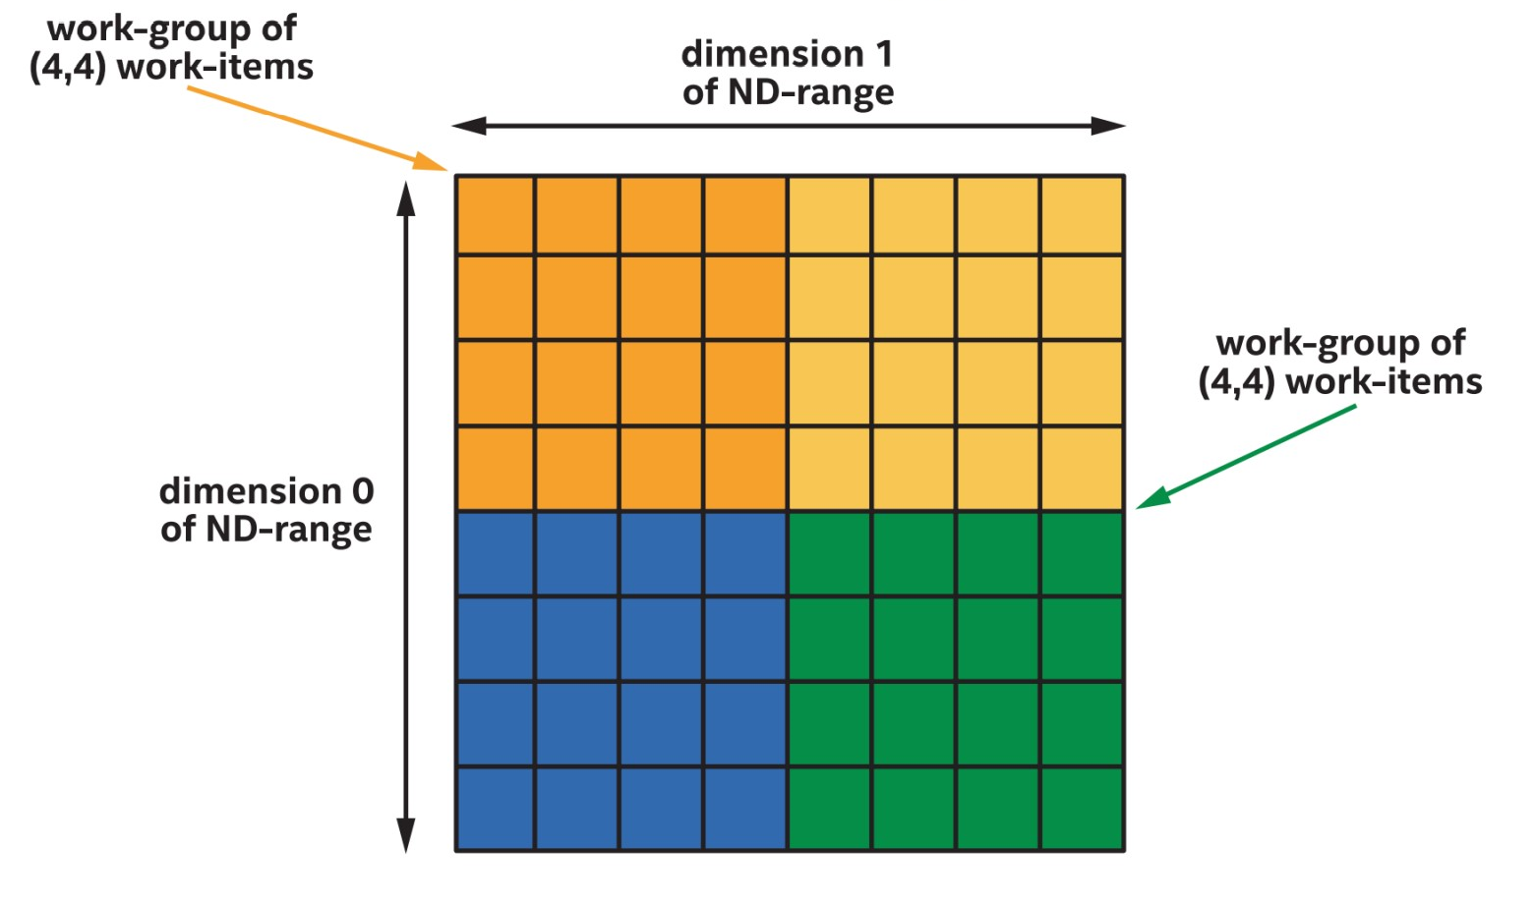
工作组和工作项
ND-Range和分层并行内核工作项组织到工作组中，并且工作组中的工作项保证并发执行。此属性很重要，因为当工作项保证同时执行时，工作组中的工作项可以合作以解决问题。
如图所示，将 ND-Range 划分为不同的工作组，每个工作组用不同的颜色表示。
工作组中的工作项可以同时执行，因此工作项可以与相同颜色的工作项通信。
注意：不同工作组不能保证并发执行，当内核并发执行时，必须在同一个工作组中。

Slide 3
有效通讯的基础
当要实现工作项间的有效通信，通常有以下两种方法：
通过栅栏函数进行同步
工作组的本地内存

Slide 4
通过栅栏进行同步
通讯最基本的部分是栅栏功能。栅栏功能有两个目的:
1、栅栏函数的功能可以同步组中工作项的执行。通过同步，工作项A可以确保工作项B在使用某个操作的结果之前，完成该操作。
2、栅栏函数同步每个工作项，并检查内存状态。这种类型的同步操作称为强制内存一致或隔离内存。内存一致与同步执行一样重要。
为什么内存在默认情况下不一致?
内存一致的实现的代价非常昂贵。如果允许工作项看到不一致的内存数据，并且只要求程序某些时间点上保证内存一致性，这样加速器硬件价格会更便宜，性能更好。

Slide 5
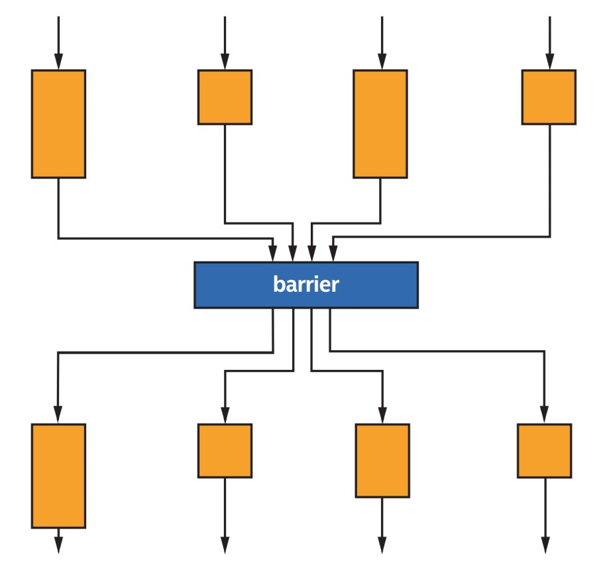
通过栅栏进行同步
下图显示了在栅栏功能上同步组中的四个工作项。尽管每个工作项的执行时间可能不同，但没有任何工作项可以跨过栅栏执行。在执行了栅栏功能之后，所有工作项就有了一致的内存。
因为栅栏功能同步执行，所以要么组中的所有工作项执行栅栏操作，要么组中没有工作项执行栅栏操作。如果组分支中的某些工作项绕过栅栏功能，则组中的其他工作项可能永远在栅栏处等待!

Slide 6
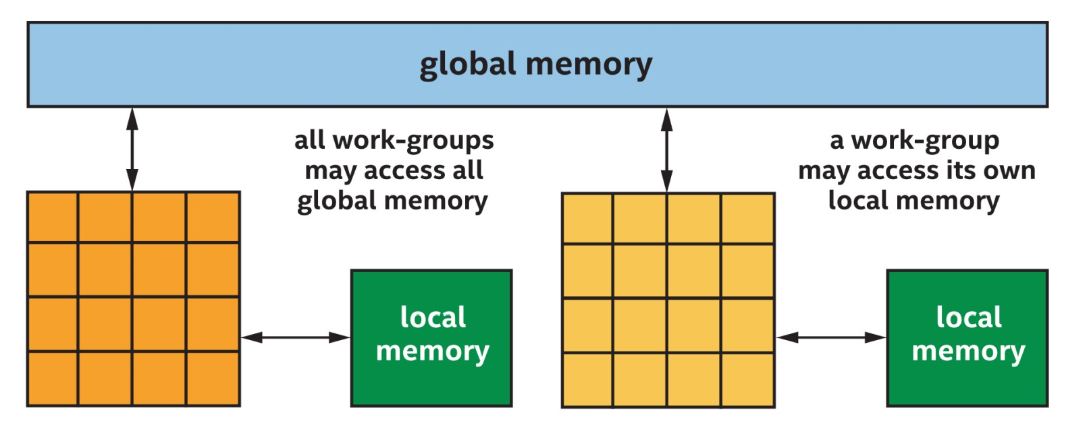
工作组的本地内存
工作组栅栏功能可以协调工作组中工作项的通信，但是通信必须通过内存进行。如图所示，每个工作组可以访问所有全局内存，但只能访问自己的本地内存。

Slide 7
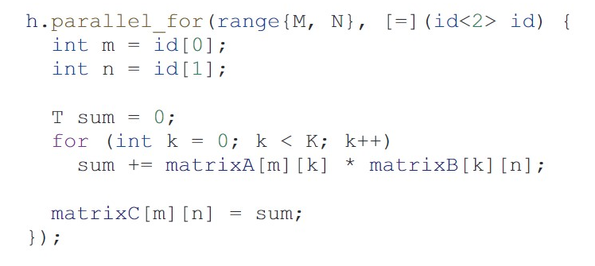
使用工作组栅栏和本地内存
现在已经确定了工作项之间通信的基本构建块，可以描述如何在内核中表示工作组栅栏和本地内存。以矩阵乘法内核示例为基础，通过介绍执行矩阵乘法的工作组中工作项之间的通信。
我们观察到矩阵乘法算法具有高度的重用性，可以使用工作项分组来改善访问的局部性。
我们改进的矩阵乘法内核将使用本地内存作为显式缓存，以保证访问的局部性，而不是依赖隐式缓存行为来提高性能。

Slide 8
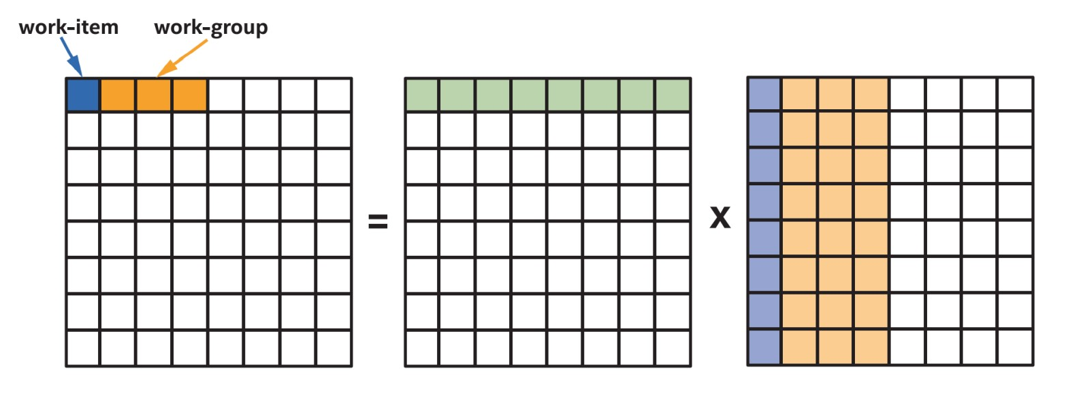
使用工作组栅栏和本地内存
下图修改后的代码，展示了由单行组成的工作组。
对于结果矩阵行中的元素，每个结果元素都是使用来自输入矩阵A的唯一数据列计算的，以蓝色和橙色显示。因为这个输入矩阵没有数据共享，所以它不能作为本地内存；结果元素访问输入矩阵B中完全相同的数据，如绿色所示。因为这些数据是可重用的，所以它可以作为工作组本地内存。

Slide 9
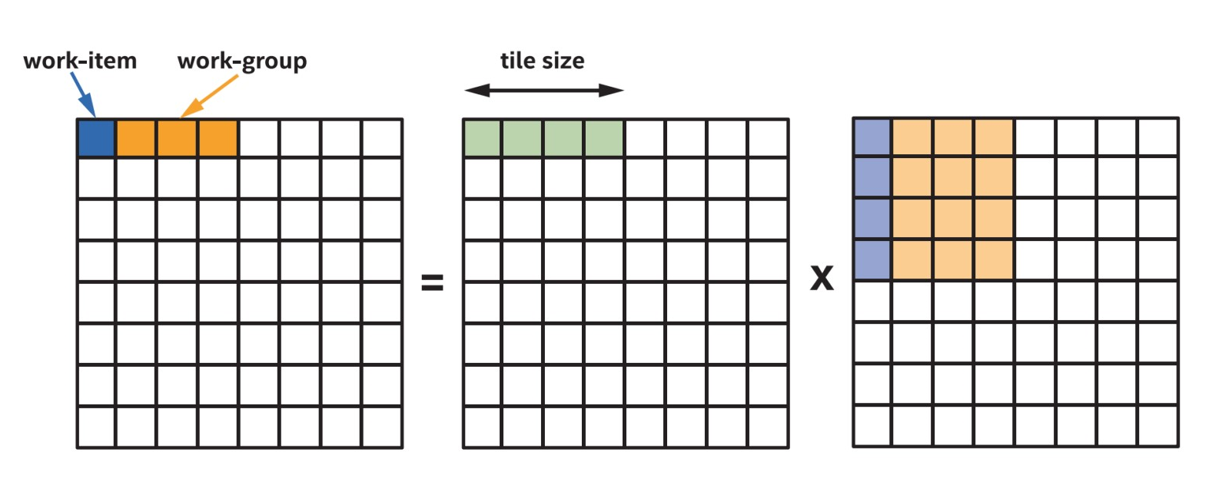
使用工作组栅栏和本地内存
因为要将非常大的矩阵相乘，而且工作组本地内存可能是有限的资源，所以修改后的内核将处理每个矩阵的子部分，将其称为矩阵块。对于每一个矩阵块，我们会同步工作项，然后从本地存储器加载数据。
绿色的输入数据重用并从本地内存读取，蓝色和橙色的输入数据从全局内存读取

Slide 10
ND-Range 内核
在ND-Range 内核中，内核会声明并操作本地地址空间分配的本地访问器，并调用栅栏函数来同步工作组中的工作项。
本地内存访问器
ND-Range 内核
栅栏函数同步

Slide 11
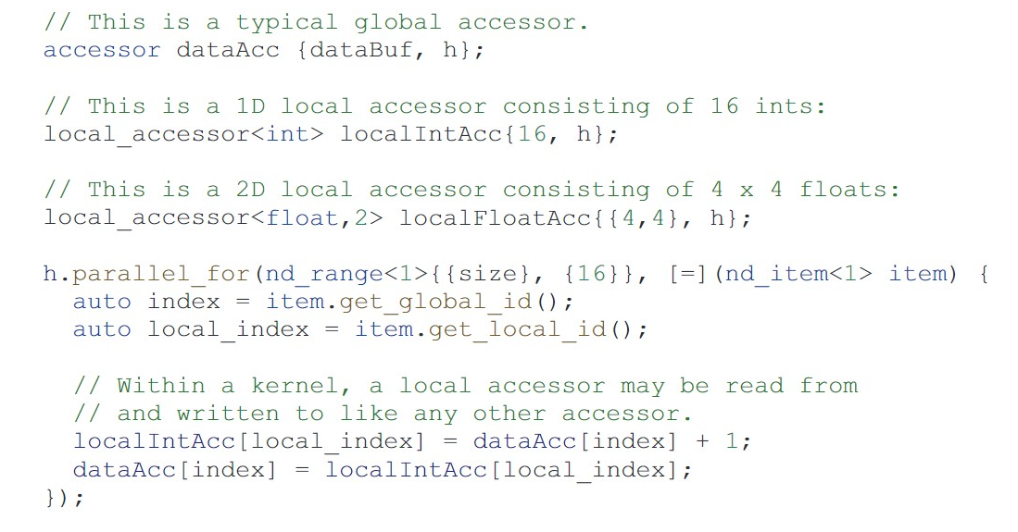
本地内存访问器
ND-Range 内核中本地内存使用本地访问器进行声明。与其他访问器一样，本地访问器在命令组处理程序中构造，但是其并不是从缓冲区对象创建的。而是可以通过指定类型和描述该类型元素数量的范围来创建本地访问器。与其他访问器一样，本地访问器可以是 1 维、2 维或 3 维的。
声明和使用本地访问器

Slide 12
栅栏函数同步
同步 ND-Range 内核工作组中的工作项，可以使用 nd_item 类中的 barrier 函数。因为 barrier 函数是 nd_item 类的成员，所以只对 ND-Range 的内核可用，而对简单的数据并行内核或分层内核不可用。
barrier 函数目前接受一个参数来描述要同步的内存空间。barrier 函数的参数提供了关于同步内存空间或内存同步域的控制。
当没有参数传递给 barrier 函数时，barrier 函数将使用默认值。

Slide 13
完整的 ND-Range 内核示例
现在知道了如何声明本地内存访问器并使用 barrier 函数同步对它的访问，可以实现矩阵乘法的 ND-Range 内核版本，协调工作组中工作项之间的通信，以减少对全局内存的通信。完整示例见下页所示。

Slide 14
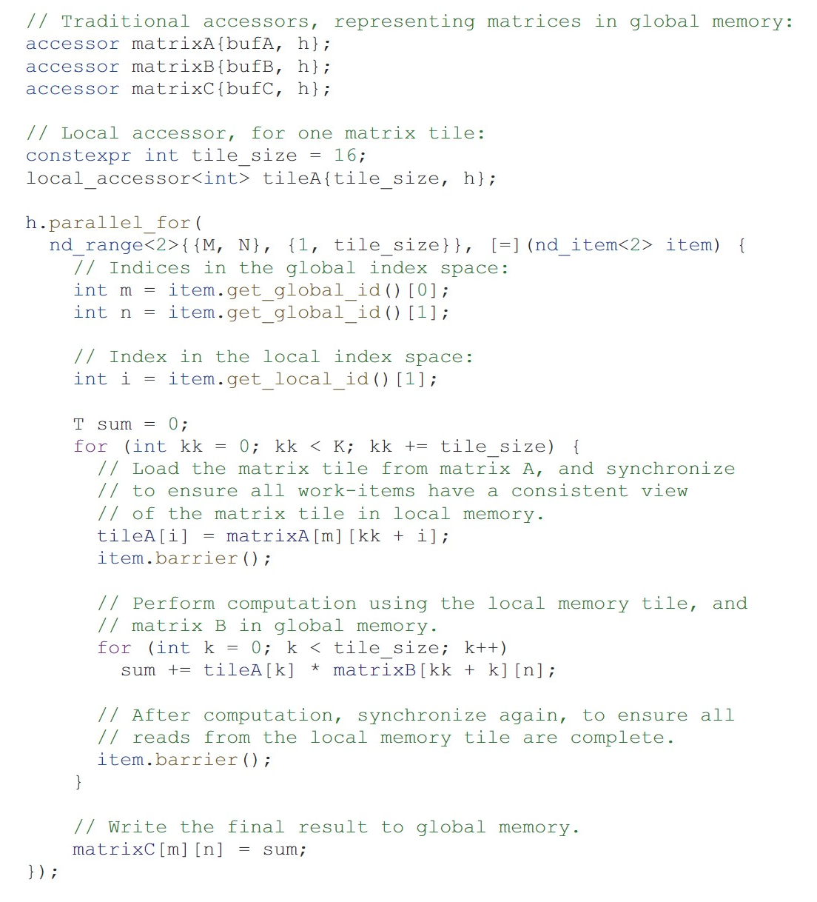
这个内核中的主循环可以看作两个不同的阶段:
第一个阶段，组中工作项将共享数据从 A 矩阵加载到本地内存中；
第二种阶段下，工作项使用共享的数据执行自己的计算。
为了确保所有工作项在进入第二个阶段之前已经完成了第一阶段，需要使用 barrier 来同步所有工作项，并提供内存栅栏来分隔。

Slide 15
分层内核
与 ND-Range 内核不同，分层内核中的本地内存和栅栏是隐式的，不需要特殊的语法或函数调用。
本地内存访问器
ND-Range 内核
栅栏函数同步

Slide 16
本地内存和栅栏的作用域
回顾第 4 章，分层内核通过使用 parallel_for_work_group 和 parallel_for_work_item 来表示两级的并行执行。
并行执行的这两个作用域可以用于表示变量是否位于工作组本地内存中， 并在工作组中的所有工作项之间共享，或者变量是否位于每个工作项的私有内存中 (不在工作项之 间共享)。这两个作用域还用于同步工作组中的工作项，并强制内存一致性。

Slide 17
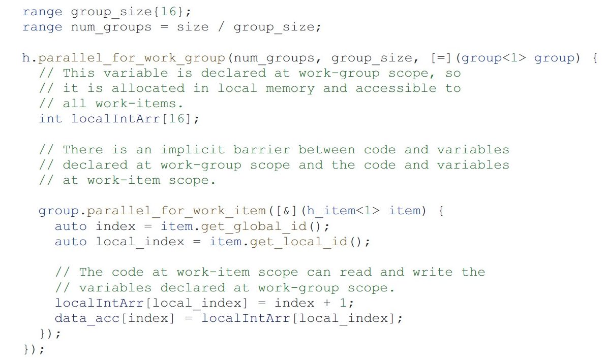
本地内存和栅栏的作用域
下面展示一个层次结构内核实例。在本地内存中声明一个在工作组作用域的变量，然后在工作项作用域中使用该变量。在工作组作用域对本地内存的写入和工作项作用域对本地内存的读取之间存在隐式的栅栏。

Slide 18
完整的分层内核示例
尽管分层内核与 ND-Range 内核非常相似，但有一个关键的区别：
ND-Range 内核中，矩阵乘法的结果在写入到输出矩阵之前累积到每个工作项变量和中，而分层内核则累积到内存中。 虽然我们也可以在分层内核中将结果累加到每个工作项变量中，但这需要特殊private_memory语法在工作组作用域声明每个工作项数据，而选择使用分层内核语法的原因之一是避免使用特殊语法!
分层内核的完整示例见下页所示

Slide 19
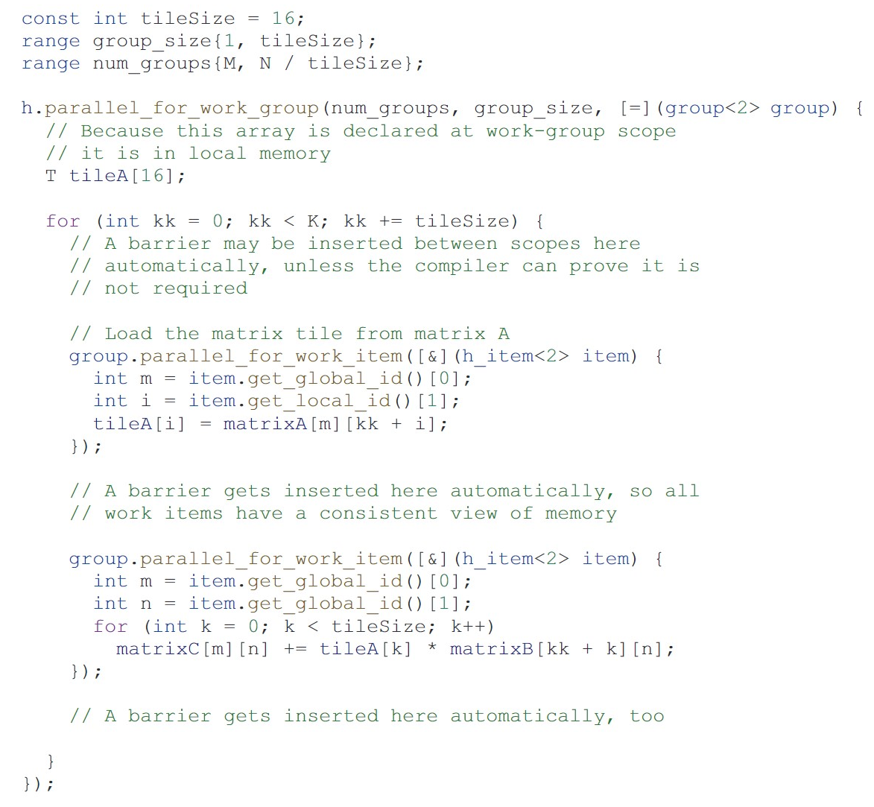
为了避免每个工作项的特殊数据语法，分层内核中工作项循环的常见模式是将中间结果写入工作组本地内存或全局内存。

Slide 20
子工作组
截至目前，我们已经介绍了工作项是如何通过工作组本地内存和栅栏函数进行同步 (ND-Range内核和分层内核) 。
但是在第 4 章中，我们也介绍了另一种工作项分组——子工作组。子工作组是工作组中定义的子工作集。子工作组中同样需要进行通信或同步。
接下来我们将描述子工作组中工作项之间通信（同步）模块的构建。注意，子工作组目前仅为 ND-Range 内核实现，并且并不能通过分层内核表示。

Slide 21
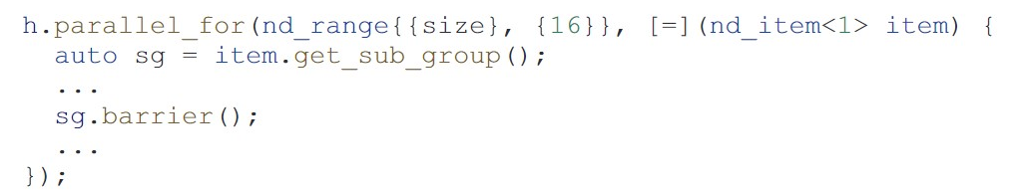
子工作组的栅栏函数
就像 ND-Range 内核中工作组中的工作项，可以使用工作组栅栏功能进行同步，子工作组中的工作项也可以使用栅栏功能进行同步。工作组同步可以通过调用工作项 group_barrier 或 nd_item 类的 barrier 功能完成。子工作组中的工作项的同步，是通过调用 group_barrier 函数或 sub_group 类上的 barrier 函数 (可使用 nd_item 类查询)。下列代码为查询和使用 sub_group 类。

Slide 22
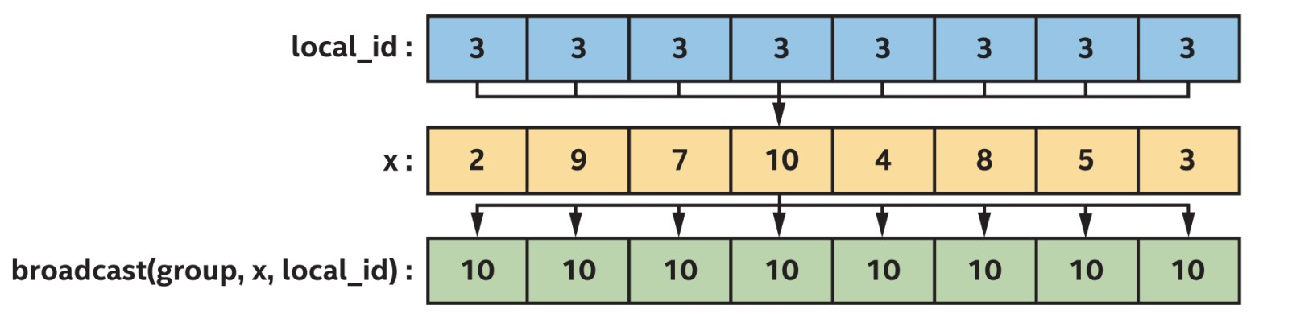
子工作组内的数据交换
与工作组不同，子工作组没有用于交换数据的专用内存空间。子工作组中的工作项可以通过工作组的本地内存、全局内存或通过使用子工作组集合函数来交换数据。
集合函数：是描述由一组工作项执行的操作的函数，而不是单个工作项。栅栏函数的同步功能是由一组工作项执行的操作，所以属于集合函数。
以使用子工作组来实现矩阵乘法为例，这里将会使用到广播集合函数。
如下图所示，广播集合函数从组中的一个工作项中获取值，并将其传递给组中的所有其他工作项
注意：用于标识子工作组中哪个值要进行通信的 local_id对于子工作组中的所有工作项必须相同，以确保广播函数的结果对于子工作组中的所有工作项是相同的。

Slide 23
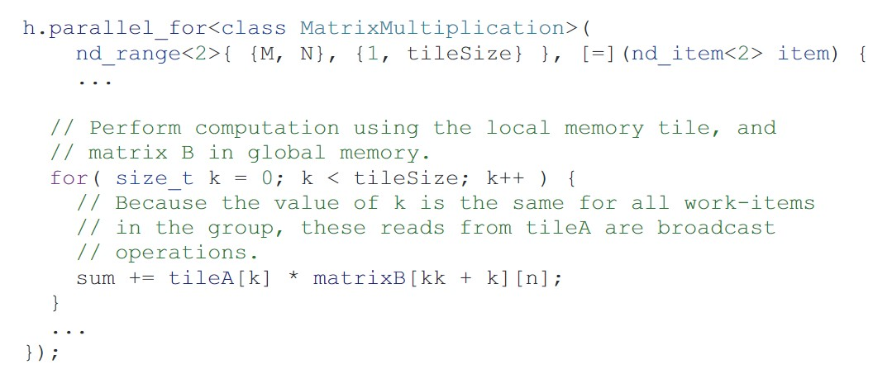
子工作组内的数据交换
左边代码为包含广播操作的矩阵乘法内核，可以可以看到对矩阵块的访问是一个广播操作，因为组中的每个工作项从矩阵块中读取相同的值。

Slide 24
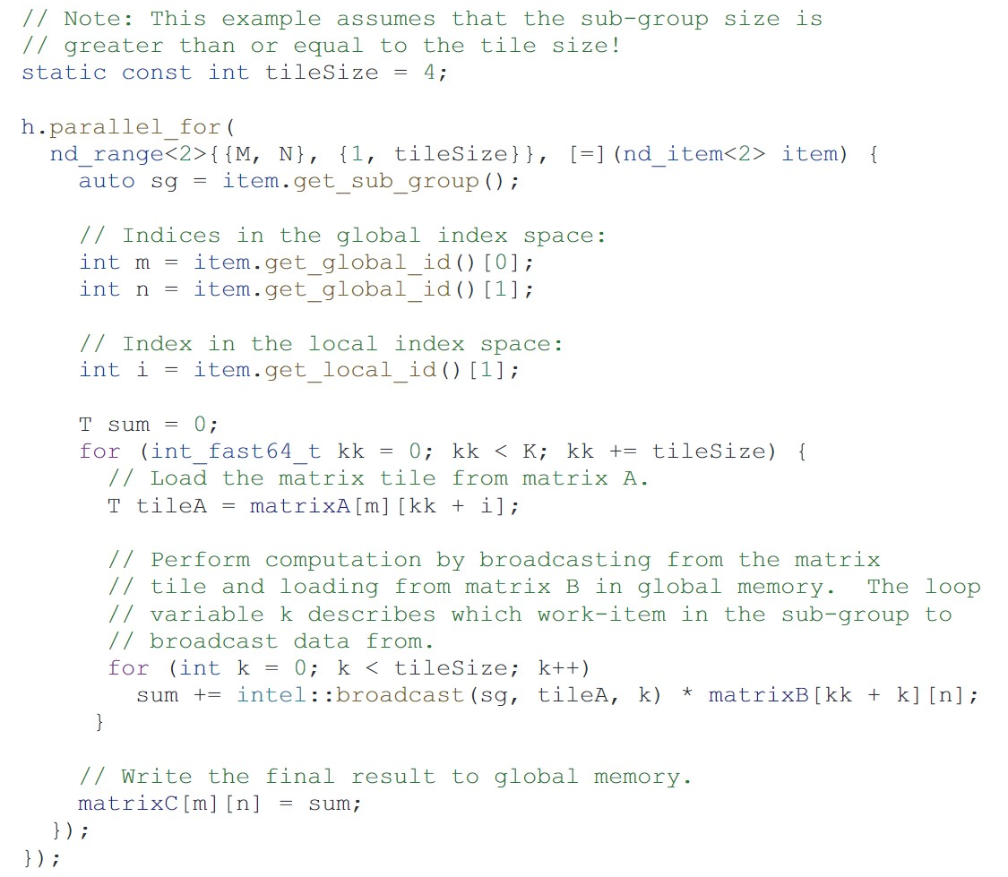
完整的子组 ND-Range 内核示例
左边代码为使用子工作组实现矩阵乘法的完整示例。
注意：此内核不需要工作组本地内存或显式同步，而是使用子工作组广播集合函数在工作项之间通信矩阵块的内容。

Slide 25
集合函数
在前面的子工作组部分，我们讲解了什么是集合函数，并且介绍了广播集合函数。接下来，我们介绍其他的集合函数。
值得注意的是，虽然说集合函数可以通过工作组本地内存和栅栏函数等特性直接实现， 但许多设备可以通过专用硬件对集合函数进行了加速，因此供应商为了集合函数更好的实现会对硬件设备进行优化，从而使得内置的集合函数通常会比通过本地内存和栅栏函数编写的代码效率更高。

Slide 26
广播集合函数
广播功能允许组中的一个工作项与组中其他工作项共享变量的值。广播功能的工作原理如下图所示。

Slide 27
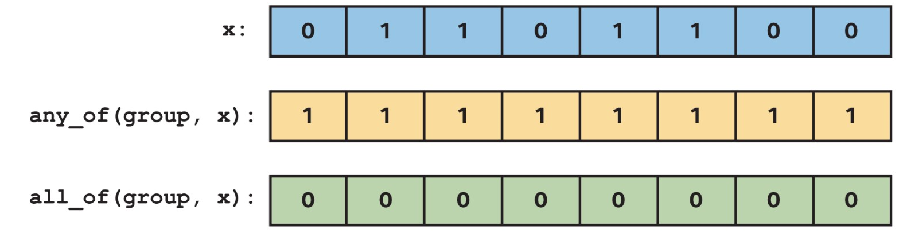
投票集合函数
any_of 和 all_of 功能又被称为投票功能，它可以使组内工作项进行比较，并返回一个布尔值：
至少一个工作项的条件为真时，any_of 返回 true；只有在所有工作项的条件为真时，all_of 返 回 true。
对于一个输入示例，这两个函数的比较如下图所示。
工作组和子工作组都支持 any_of 和 all_of 投票函数。

Slide 28
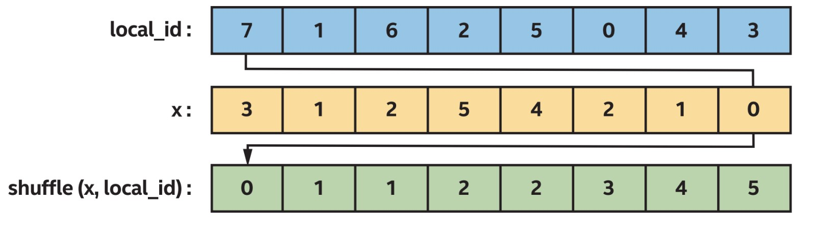
打乱集合函数
举个例子：在子工作组矩阵乘法内核，打乱操作使我们能够从内核中删除工作组本地内存，并且能避免对全局内存不必要的重复访问。打乱集合函数有几种类型。
下图所示就是使用shuffle函数，它可以对子工作组的 x 值进行重新排序。

Slide 29
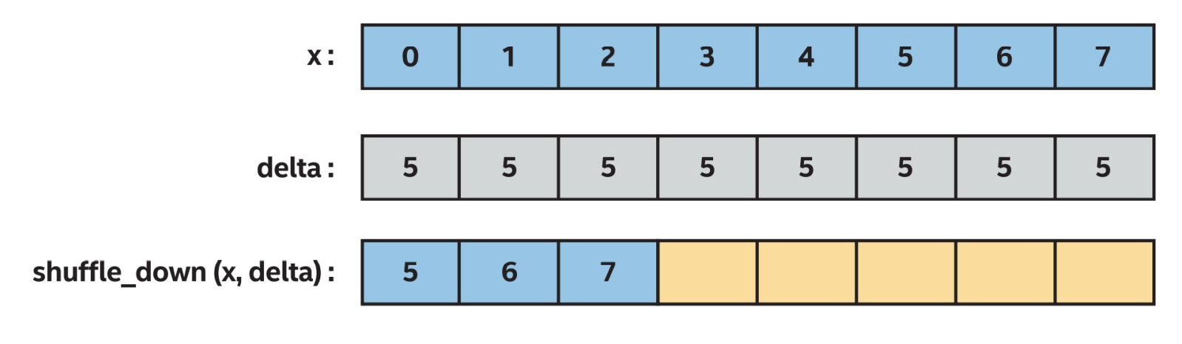
打乱集合函数
shuffle_up 和 shuffle_down 函数有效地将子工作组的内容向给定方向移动一定数量元素的长度，必比如在实现扫描算法时，这种移位非常有用。
下图展示使用 shuffle_down 将子组的 x 值移动 5 个元素的长度。

Slide 30
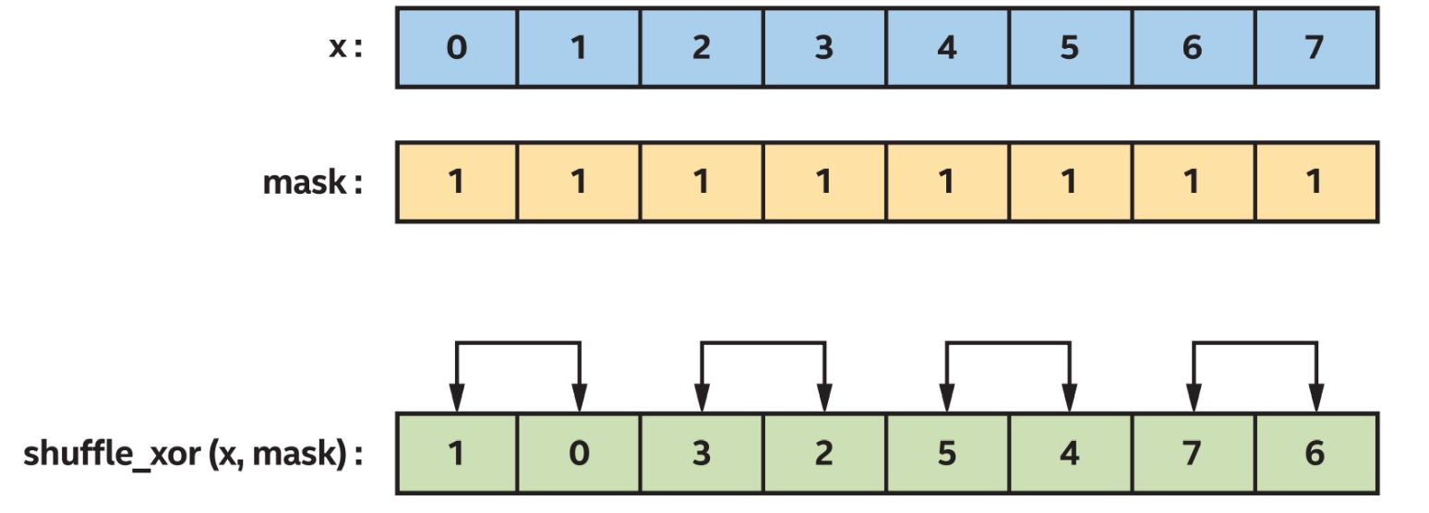
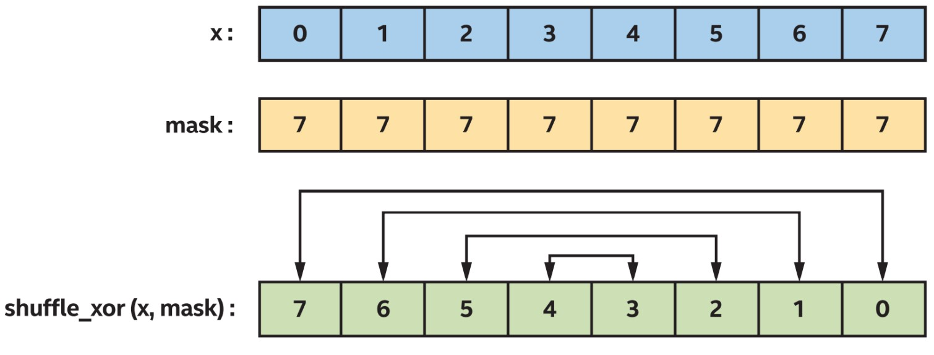
打乱集合函数
shuffle_xor 函数交换两个工作项的值，使用在交换相邻值对中非常有用。

Slide 31
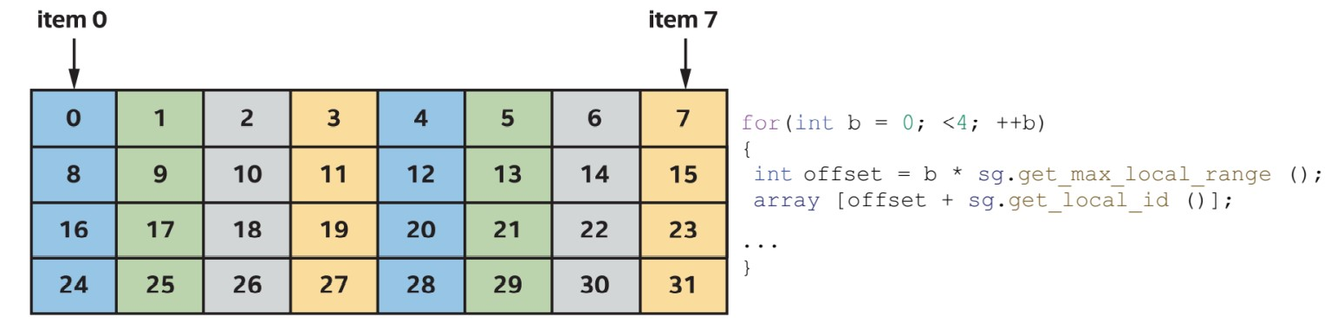
加载和存储集合函数
子工作组的加载和存储函数有两个目的: 第一，通知编译器子工作组中的所有工作项都从内存中的相同位置加载连续数据；第二，能够请求加载/存储大量连续数据。
对于 ND-Range parallel_for，编译器可能不清楚由不同工作项计算的地址如何关联。如图所示，从每个工作项的角度来看，从索引 [0,32) 访问一个连续的内存块似乎是跨越的访问模式。

Slide 32
加载和存储集合函数
为了实现加载和存储集合函数，供应商可以使用专用硬件，用于检测子工作组中的工作项何时访问连续数据并组合内存请求，而其他体系结构要求提前知道这一点并将其编码到加载/存储指令中。
子工作组的加载和存储集合函数可以用于会提高性能，可以被看作是一种优化方式。

